Slide 1
计算机应用基础
2020秋导学方案
制作人：乔少华

Slide 2
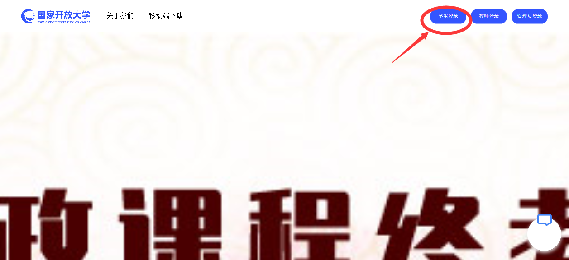
第一步：先打开国家开放大学学习平台，点击学生登录。

Slide 3
第二步：请输入用户名（学号），密码（出生年月日八位）

Slide 4
第三步：首先登录到学习页面，在学课程中选择《计算机应用基础》点击进入。

Slide 5
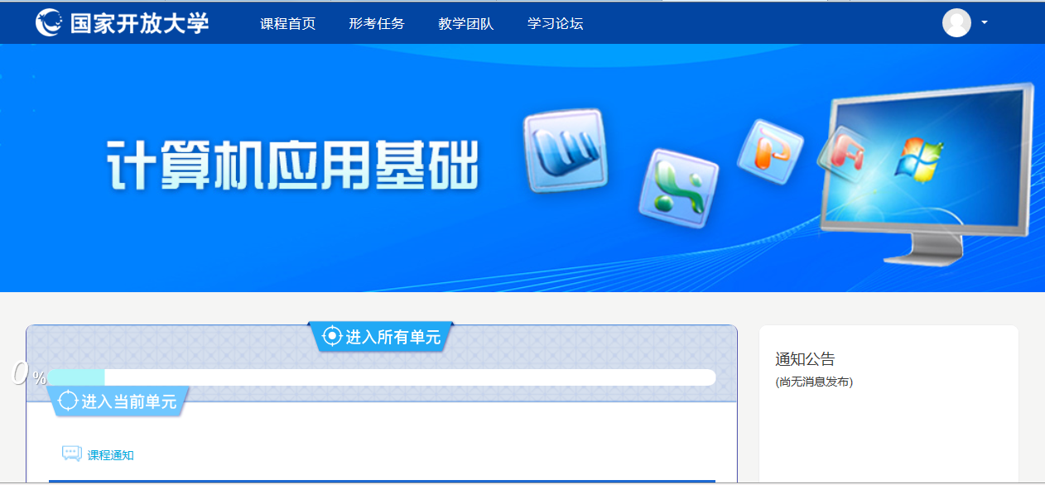
第四步：进入到课程学习主页

Slide 6
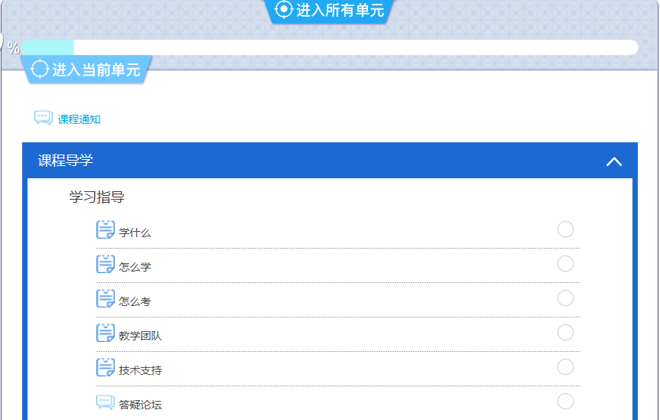
第五步：进入到课程学习主页，点击课程导学，查看课程考核方式。

Slide 7
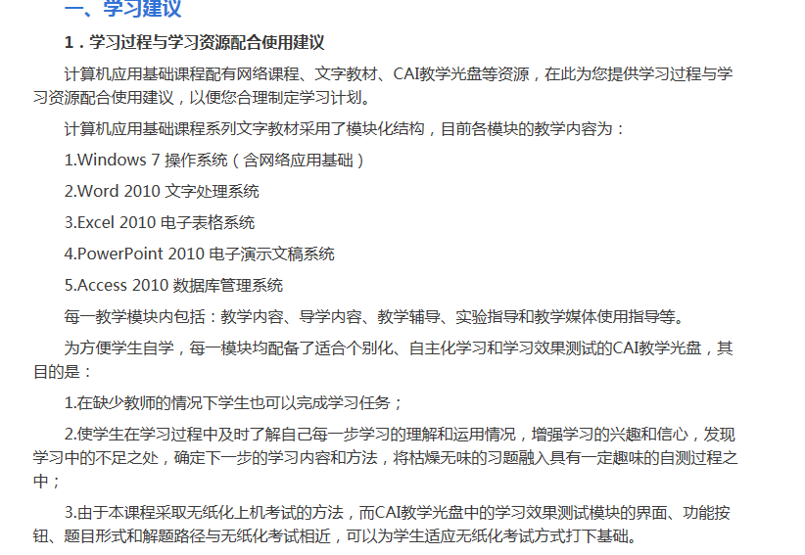
第六步：点击进入到怎么学

Slide 8
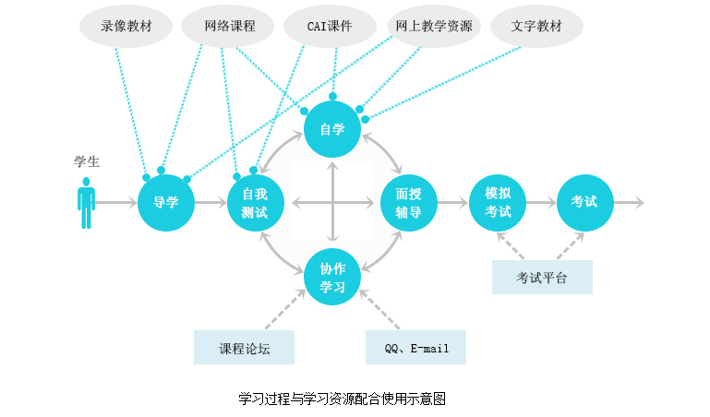
学习过程与学习资源配合使用图

Slide 9
第七步：点击进入到怎么考
1. 考核目标
本课程以掌握计算机的基础知识、微型计算机的基本使用方法、文字和数据信息处理技术、计算机网络和一些工具软件的基本使用方法为最终目的，着重考察学生对基础知识、基本概念和基本操作技能的掌握情况。
2. 考核方式
本课程考核采取形成性考核和终结性考试相结合的方式。课程考核成绩实行百分制。
最终成绩=形成性考核*50% + 终结性考试*50%
最终成绩达到60分以上（及格），方可获得本课程相应学分。

Slide 10
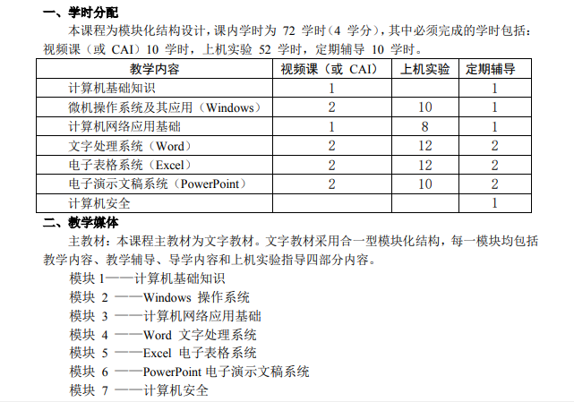

Slide 11
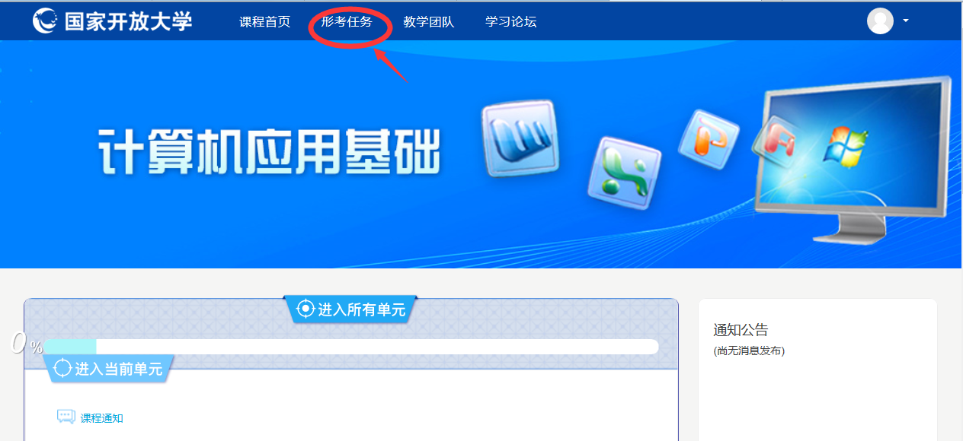
第八步：点击这里完成作业

Slide 12
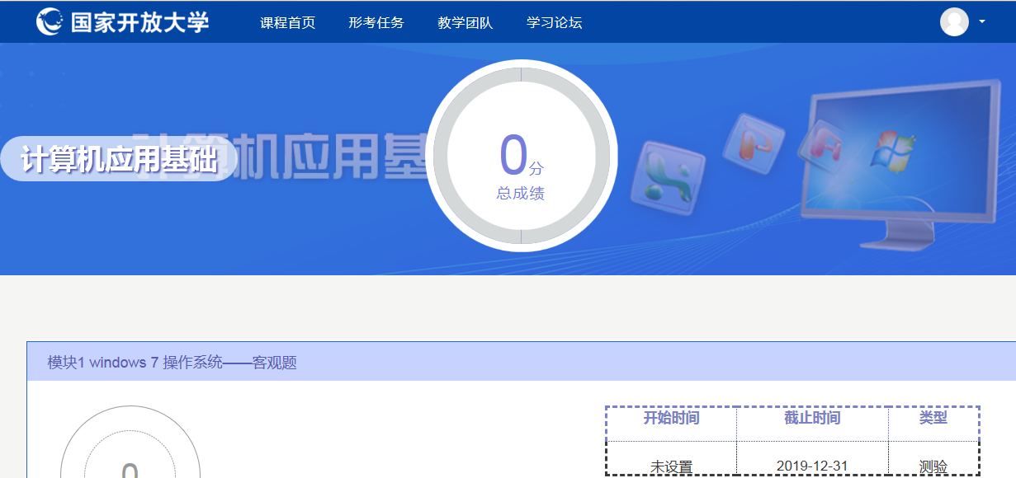
第九步：在这里查看学习情况及完成作业

Slide 13
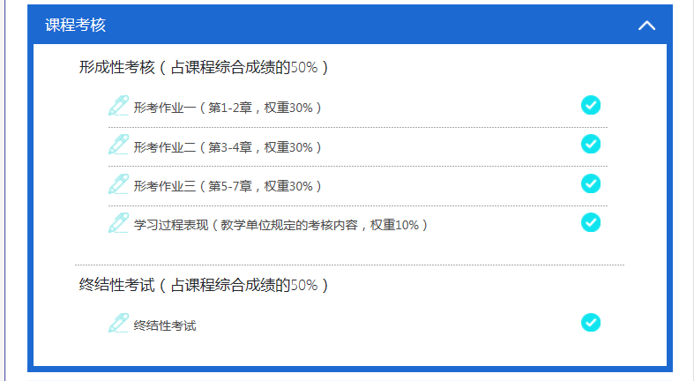
第十步：点击这里开始完成第一次形考

Slide 14
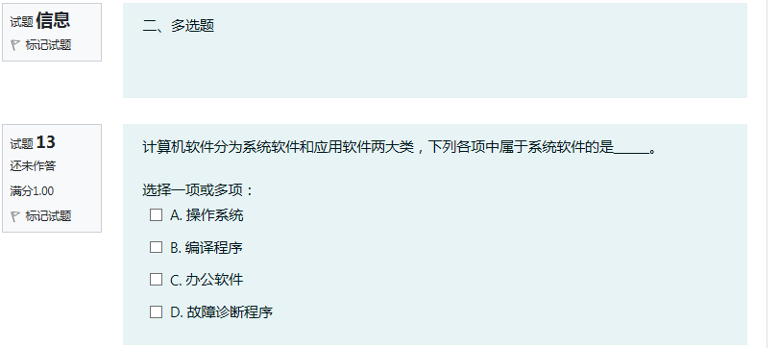
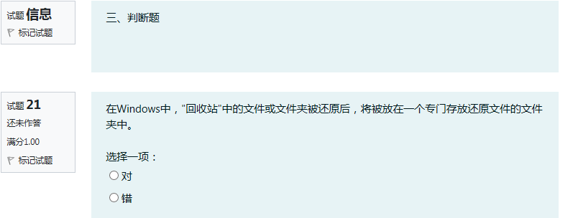
题型分为三种类型：单选题、多选题、判断题。

Slide 15
三次形考依次完成，结束时点击结束试答。

Slide 16
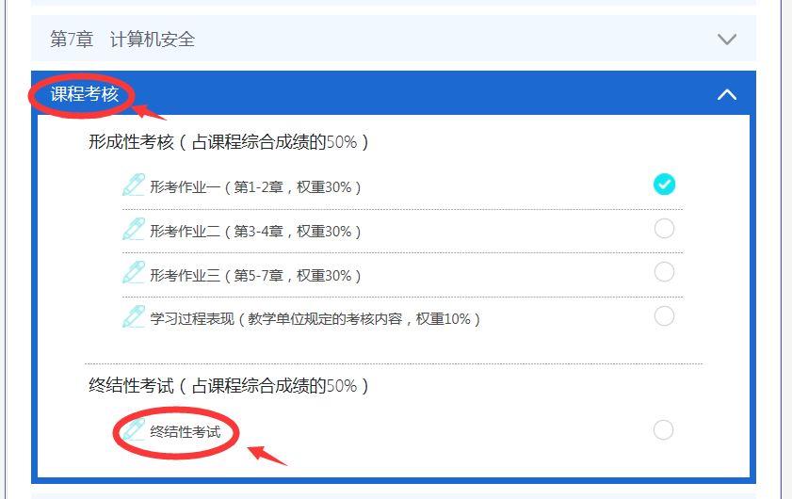
终结性考试的完成方法

Slide 17
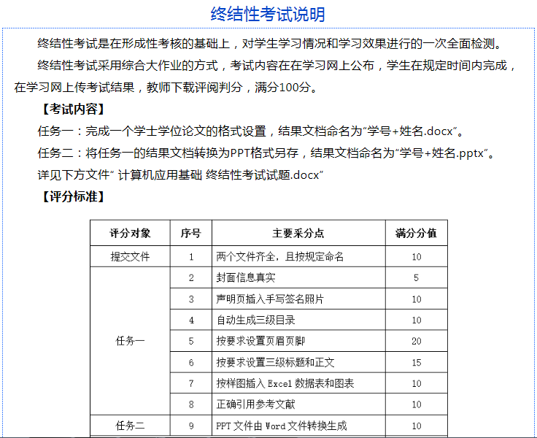
终结性考试说明

Slide 18
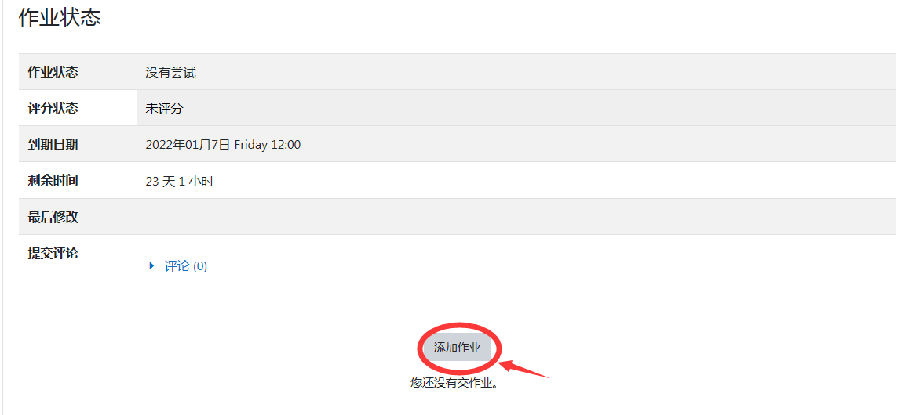
终结性考试完成方法

Slide 19
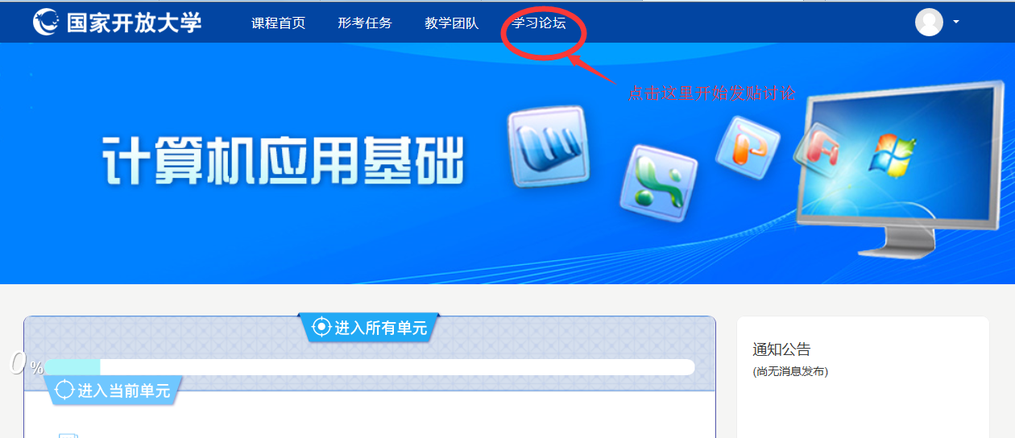
第十一步：点击学习论坛进行发贴讨论

Slide 20
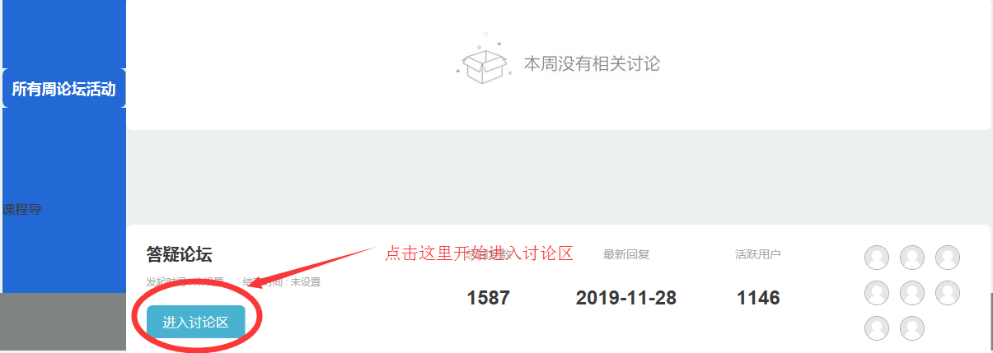

Slide 21
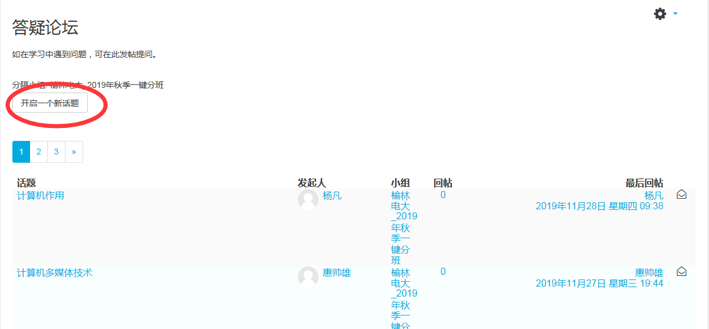
第十二步：点击进入讨论区开始发贴。

Slide 22
第十三步：在文本框内输入想要问的问题，点击发贴，本门课程要求发帖十个。

Slide 23
第十四步：依次完成作业，发贴十贴以上，完成课程学习任务。
联系我们：如在学习过程中遇到问题，可以随时联系到课程任课教师，用QQ或者微信、打电话咨询，到学校来请教等方式都可以进行学习。
QQ号码：714140118@qq.com
微信号码与手机同号：18991099833

Slide 24
祝同学们学习顺利，
考出好成绩！！

